Slide 1
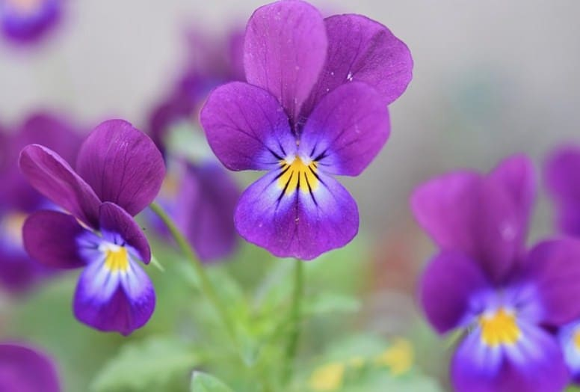
Thứ……ngày…..tháng…..năm…….
TIẾNG VIỆT
Bài 4: QUÀ TẶNG CHÚ HỀ
Mỏng manh: Rất mỏng, dễ vỡ.

